Slide 1

Исследование реологических характеристик суспензии для распылительной сушки при изготовлении керамики ВК94-1
Международная научно-практическая конференция «Материаловедение, формообразующие технологии и оборудование 2023» (ICMSSTE 2023)
г. Ялта
16-19 мая 2023 года
Голубева И.Е., Ситников А.И, Атапин А.А., Гордиенко А.Н.
ФГУП «ВНИИА» им. Н.Л. Духова
ИМЕТ РАН им. А.А. Байкова

Slide 2
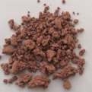
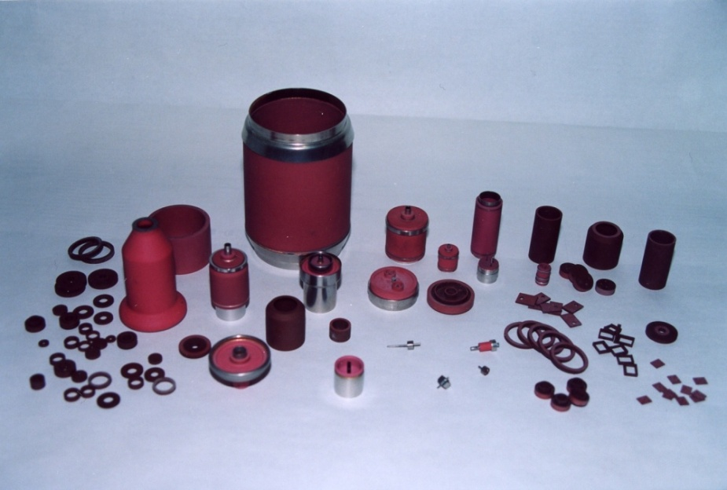
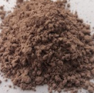
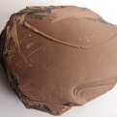
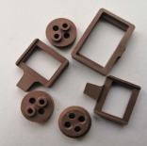
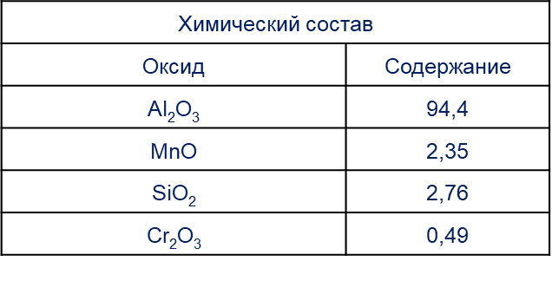
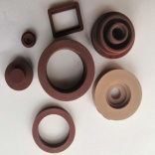
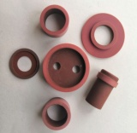
Производство деталей из керамического материала ВК 94-1
Этапы технологического процесса изготовления деталей из керамического материала ВК94-1 | Вакуумплотная керамика марки ВК94-1
Изготовление минеральной композиции
Измельчение минеральной композиции
Изготовление литейного шликера
Горячее литье под давлением
Термическая обработка
Механическая обработка

Slide 3
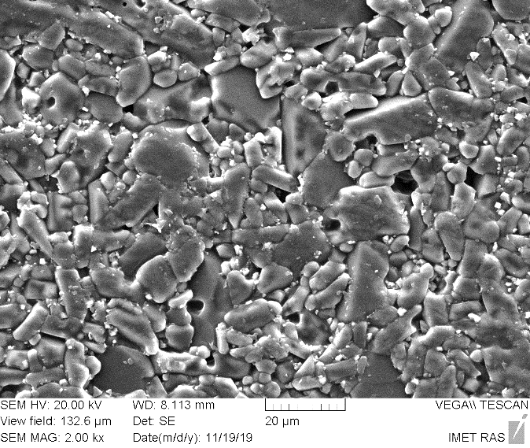
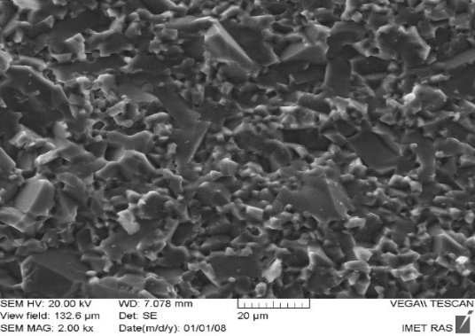
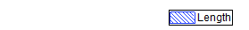
Разработка усовершенствованной технологии изготовления специального керамического материала на основе оксида алюминия
Существующая
технология
Усовершенствованная
технология
Исследованы исходные и синтезированные промышленные порошковые материалы
Применены современные прогрессивные технологии для обработки порошковых композиций
Изготовлена керамическая порошковая композиция с однородным гранулометрическим и фазовым составом по усовершенствованной технологии
Получено однородное распределение по размеру кристаллов корунда и снижена пористость керамики
Повышена кажущаяся плотность керамики на 3%, предел прочности при статическом изгибе на 35%, относительная плотность керамики увеличена до 99,2%, улучшены электрофизические свойства
Поры
Распределение по размеру кристаллов корунда

Slide 4
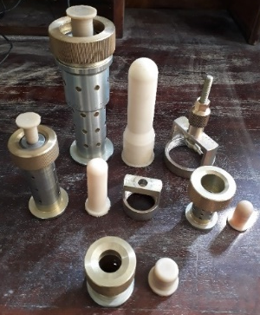
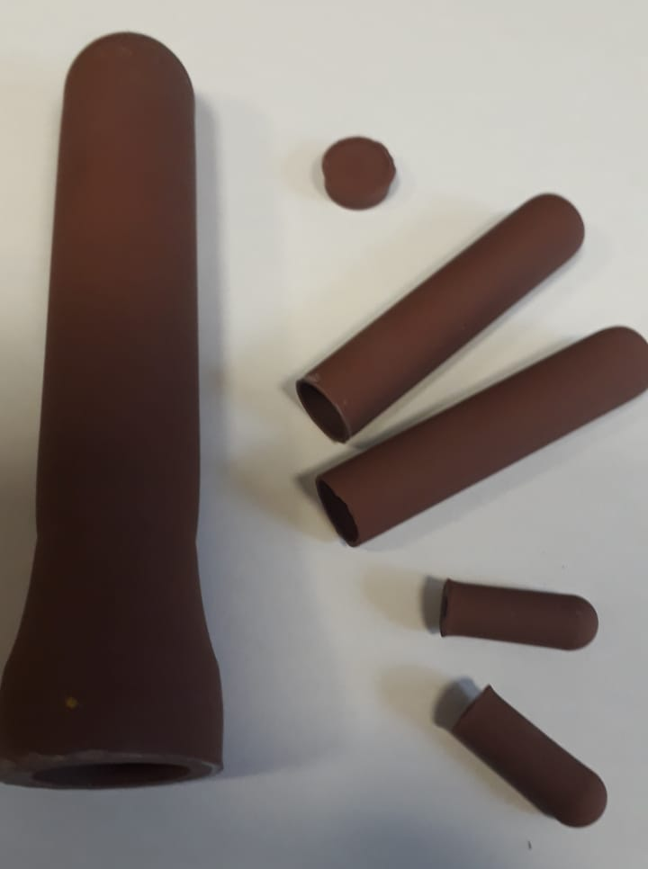
Изготовление опытных образцов
Разработка технологии изготовления гранулята | Разработка технологии холодного изостатического прессования
Насыпная плотность 0,8 г/cм³
Угол естественного откоса, 35°
Сферические гранулы с размером основной фракции10-70 мкм
Засыпка гранулята в форму
Виброуплотнение
Поры
Изостатическое прессование
Пресс-формы
Образцы
Обжиг
Опытные образцы
Получен гранулированный пресс-порошок, определены технологические характеристики, впервые разработаны ТУ и ТИ. Гранулят имеет высокое значение текучести (сыпучести), обеспечивающее быстрое заполнение формы. Разработана технология изготовления эластичных оболочек, сконструированы и изготовлены пресс-формы, получены опытные образцы деталей холодным изостатическим прессованием

Slide 5
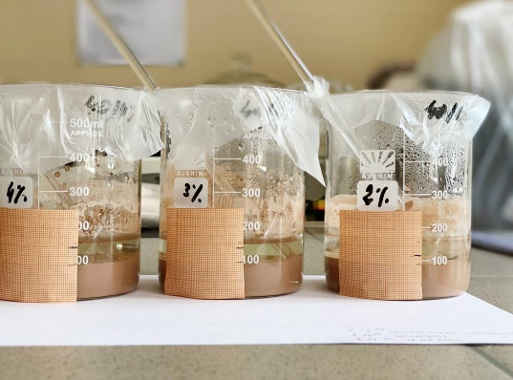
Изготовление водной керамической суспензии для распылительной сушки
Технология изготовления гранулированного пресс-порошка | Водная керамическая суспензия для распылительной сушки
 | Суспензии с различной концентрацией связующего и 40 масс. % твердой фазы в ходе наблюдения за седиментационной устойчивостью в течение 24 часов
Керамическая композиция
Измельчение
Термическая обработка
Связующее
Перемешивание
Вода
Распылительная сушка
Гранулят
Цель работы: изготовление низковязких высококонцентрированных агрегативно-устойчивых керамических суспензий для сушки распылением и установление закономерностей их формирования

Slide 6
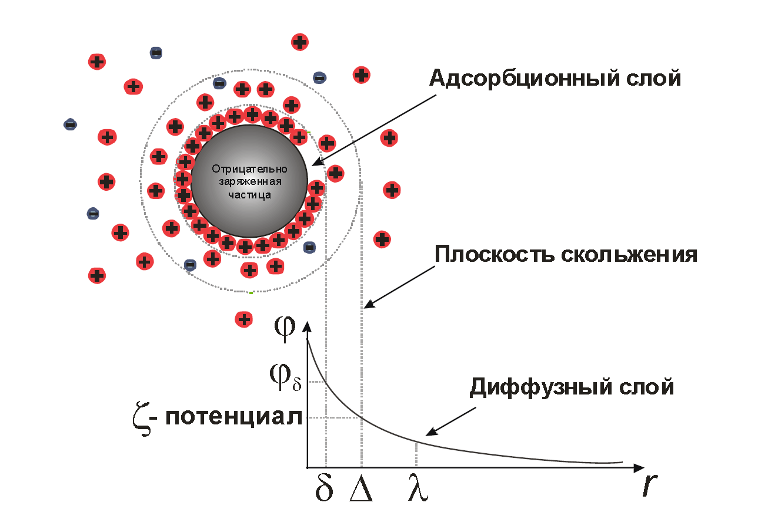

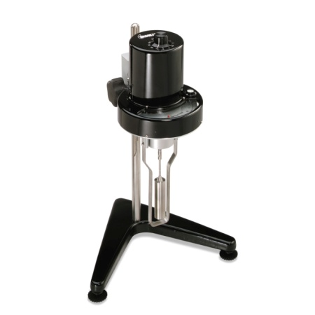
Исследование электрокинетических и реологических характеристик суспензий
Двойной электрический слой | Измерения
DT-1200 прибор электроакустического спектрального анализа
Стрелочный аналоговый вискозиметр Брукфильда
Чем выше значение дзета-потенциала, тем шире двойной электрический слой, выше текучесть и агрегативная устойчивость суспензии. Агрегативной устойчивостью керамической суспензии можно управлять, используя диспергатор.

Slide 7
Влияние содержания твердой фазы на свойства водной керамической суспензии
Влияние содержания твердой фазы в суспензии на дзета-потенциал | Влияние содержания твердой фазы в суспензии на вязкость
*Относительное отклонение при измерении дзета-потенциала 0,011%
Максимальные значения модуля ξ получены при концентрациях твердой фазы 85 масс.% диспергатора – 0,25 масс.%. С ростом количества твердой фазы и при введении связующего в дисперсию происходит повышение вязкости суспензии.

Slide 8
Влияние содержания диспергатора на свойства водной керамической суспензии
Влияние содержания диспергатора в суспензии на дзета-потенциал | Влияние содержания диспергатора в суспензии на вязкость
*Относительное отклонение при измерении дзета-потенциала 0,011%
Для суспензии с 80 масс. % твердой фазы минимальная вязкость получена при
введении 0,25 масс.% диспергатора, для 85 масс. % керамического порошка – при 0,35 масс. %.

Slide 9
Влияние содержания связующего на реологию водной керамической суспензии
Влияние содержания ПВС в суспензии на дзета-потенциал | Кривые вязкости для керамических суспензий с различным содержанием ПВС
Чем выше содержание ПВС, тем хуже текучесть суспензии. Все исследуемые системы, являются тиксотропными. Наименьшими значениями вязкости при любых механических воздействиях обладает дисперсия с содержанием 80 масс. % твердого вещества,
0,25 масс. % Dolapix CE 64 и 1 масс. % ПВС.

Slide 10
Выводы
Получены высококонцентрированные низковязкие агрегативно-устойчивые керамические суспензии для следующего этапа сушки распылением
Для электростерической стабилизации керамической суспензии ВК94-1 необходимо использовать диспергатор Dolapix CE 64, как наиболее эффективный стабилизатор
Для обеспечения высокой стабильности суспензии концентрация твердой керамической фазы должна быть не менее 80 масс. % и не более 85 масс. %.
Оптимальное количество диспергатора Dolapix CE 64, обеспечивающее высокую устойчивость керамической суспензии – 0,25 масс. %.
Минимальные вязкости для высоконцентрированных керамических суспензий ВК 94-1 наблюдаются при содержании 80 масс. % твердой фазы и 0,25 масс. % диспергатора
Для снижения вязкости суспензии необходимо минимально возможное содержание ПВС, обеспечивающее изготовление качественного гранулята
При разработке технологических режимов распылительной сушки необходимо учитывать тиксотропность керамических суспензий.

Slide 11
Благодарю
за внимание
Голубева Ирина Евгеньевна
Ситников Алексей Игоревич
Атапин Андрей Александрович
Гордиенко Алексей Николаевич
Федеральное государственное унитарное предприятие
«Всероссийский научно-исследовательский институт автоматики имени Н.Л. Духова», (г. Москва, Россия)
Федеральное государственное бюджетное учреждение науки
Институт металлургии и материаловедения имени А.А. Байкова
Российской академии наук, (г. Москва, Россия)
Тел.: +7 (499) 400 19 70, доб. 1129
Моб. тел.: +7 (985) 985 00 09
E-mail: golubevairina151@gmail.com
16.05.2023

